Slide 1

2015
TG网吧云盒子
让网络变得更简单

Slide 2

目 录
Contents
PART 01
产品概述
PART 02
方案使用
PART 03
产品亮点
PART 04
应用案例
PART 05
关于我们

Slide 3
PART 01
产品概述
网吧
银行金融网点
全国14.5万 广东8500 网络维护人员≈300
全国21万 广东14000 网络科人员≈10人
TG成立四年以来，一直有一个愿景“智能网-络世界” ，而承载这个愿景最主要的产品就是云盒子。在介绍云盒子之前，我们先来看一个数据，银行与网吧行业网络运维从业人员对比：以广东农行为例，5-7个人员负责全省1.4万家营业网点维护和建设，而广东8500多家网吧，网络维护从业人员数量超过300人，效率相差了49倍，那么银行是如何做到的呢？

Slide 4

PART 01
产品概述
高标准 高稳定 规范化
银行做到这样高效率的原因有三个：一是设备标准化，二是设备高稳定性，三是规范化管理。在网吧行业设备标准化方面，TG制定了网吧行业万兆环网、万兆星网的标准；在设备稳定性上，TG设备的稳定性一直是网吧行业最高的，先后推出双电源冗余万兆交换机方案及预警平台。对于规范化管理，银行基于私有云制定了非常标准的配置规范，并有强大的网管平台进行配置对比和故障预警；TG云盒子则是深入网吧行业的场景需求，为了网吧行业量身打造特色的智能网络管理云平台。
TG云盒子Ｖ３.０全新版从网吧常见的隐患预防、故障诊断、端口呈现、设备管理、网络评估五个方面进行了创新，我们希望这些将成为网吧网络整体健康新规范，为我们网维今后维护提供新的方向。

Slide 5
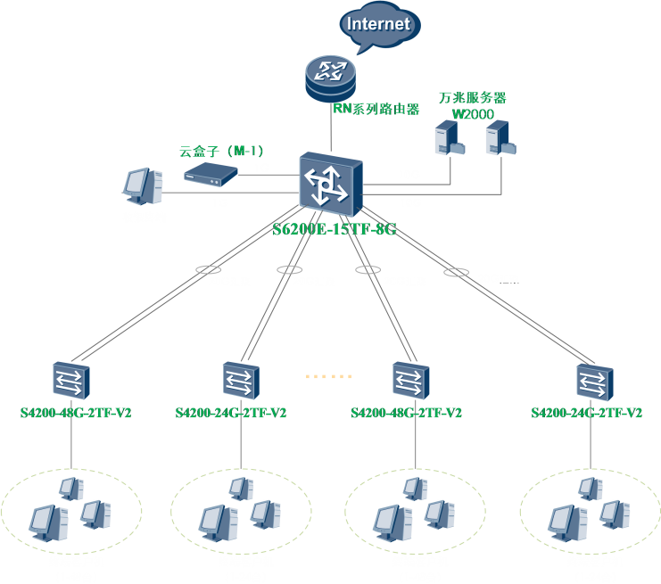
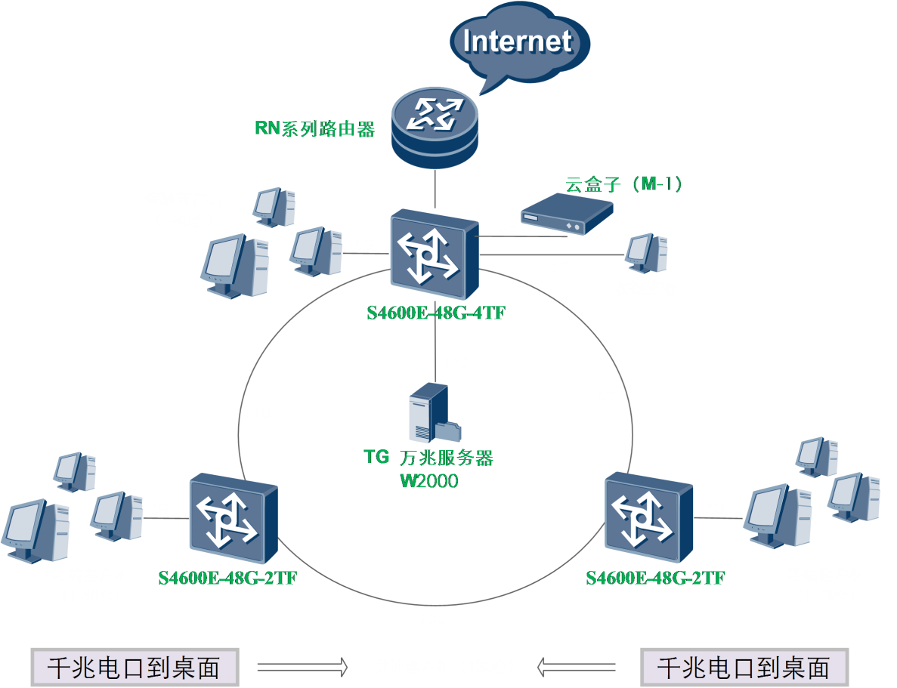
PART 02
方案使用
产品旁挂在主交换即可，云盒子会自动识别网络设备并呈现在相关拓扑图、设备管理、端口统计等功能里，具体操作请看《云盒子M1 V3.0全新版操作手册》，（注：必须是TG品牌网络设备才能被云盒子自动识别）

Slide 6
硬件规格
型号 | M-1
CPU | 580MHz网络处理器
Memory | 64MB DDR2
Flash | 16MB
以太网口 | 2个百兆电口
外观尺寸(L×W×H) | 151mm*85mm*31mm
电源 | 外置DC供电
功耗 | <10W
管理AP数 | 8个
管理交换机数 | 32个
TG云端 | 支持TG云端管理
TG手机APP | 支持TG手机APP管理
软件功能
项目 | 型号 | M1
功能模块 | 智能诊断 | 支持
 | 网络拓扑 | 支持
 | 统计图表 | 支持
 | 交换机管理 | 支持
 | AP管理 | 支持
 | 路由器管理 | 支持
 | 系统管理 | 支持
 | 加入云端 | 支持
 | 手机微信管理 | 支持

Slide 7

PART 03
产品亮点
一，云盒子能为网吧老板带来什么价值？

Slide 8
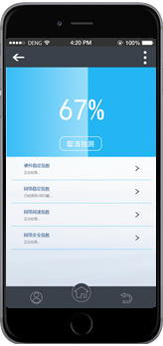
网络评估更直观
由于网络设备的专业性传统的网络设备和解决方案对于业主就是一个黑匣子，但网络的稳定直接关系到网吧的上座率。TG云盒子与配套的手机端可以随时随地的让我们的网吧业主了解其网吧的网络运行状态，做到心中有效，让网吧业主用的安心、省心、舒心。

Slide 9

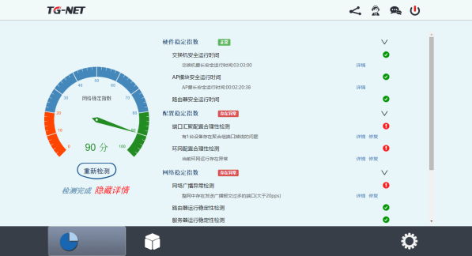
评估标准更专业
网络稳定指数从安全运行时间、设备稳定指数、网络安全指数等方面综合评估，并以分数的方式呈现给用户。当网吧业主看到健康指数偏低时，可以提前让网管或维护公司进行排查，防患于未然。
智能统计 功能池

Slide 10






PART 03
产品亮点
System Center
二，云盒子能给网吧施工带来什么价值？

Slide 11
安全隐患自动预防
在网络环境部署好之后自动检测万兆环网的连接情况和端口汇聚的使用情况，并实时告警和提醒，防范于未然。
万兆环网

Slide 12
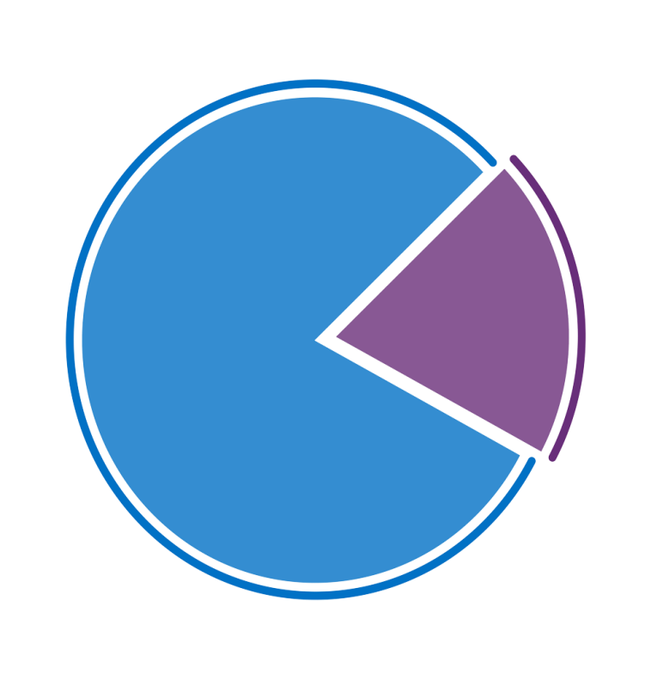


密码风险规避
自动检测网络设备密码设定情况，提醒技术人员规避密码设定问题。
20% ***
80%
Admin/123456

Slide 13
设备管理修复更简单
云盒子
网吧网络设备第一次配置做完后，检查到有隐患的地方时自动搜索网络里的网络设备，实现了设备的集中管理，统一了设备入口，解决隐患更高效。
交换机
路由
无线

Slide 14





PART 03
产品亮点
三，云盒子能为网吧维护带来什么价值？

Slide 15
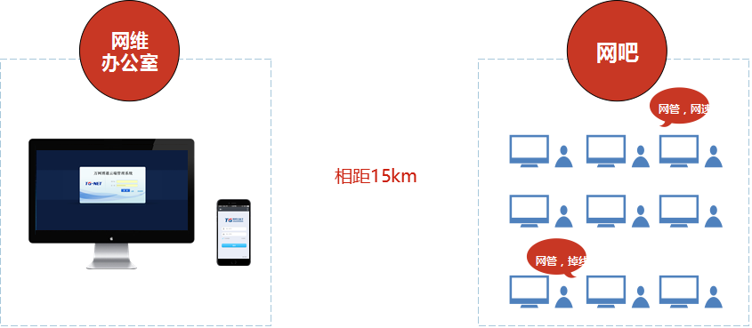
远程登陆精准定位
云端
TG-Cloud
多个网吧突发紧急故障时，可以将预警信息主动推送到微信端，通过云端登录实时远程查看网络环境的整体状态，精准定位问题所在，缩短售后服务时间，降低人力成本和交通成本。

Slide 16



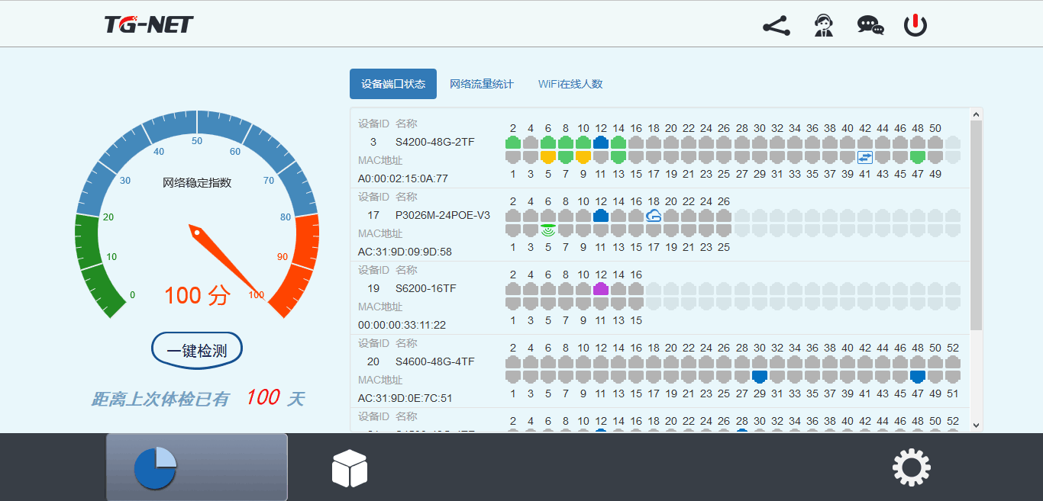


突发故障自动诊断
内网IP地址冲突
及时发现问题及时解决
广播风暴
DHCP冲突

Slide 17

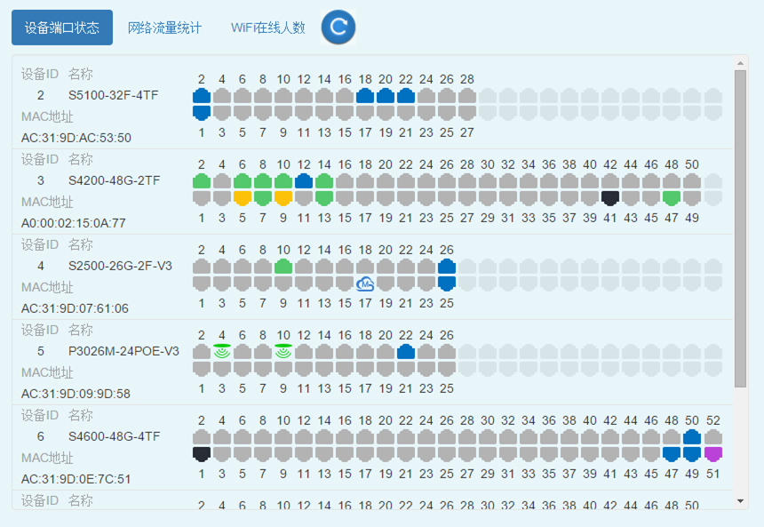
再复杂的布线在端口统计看来都简单清晰有序

Slide 18
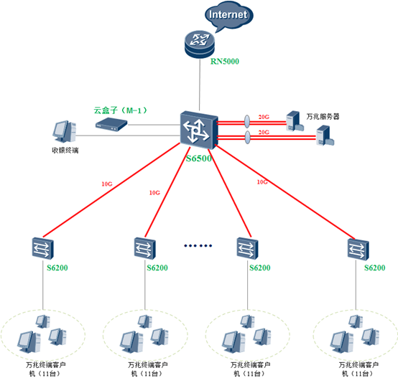
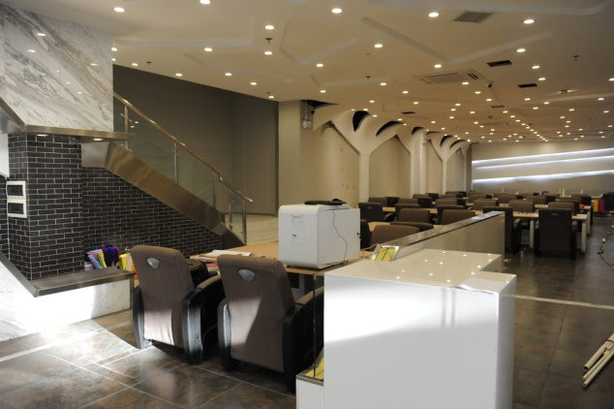
PART 04
应用案例
项目名称
唯网咖-王座店
行业背景
2014年，有识人士提出了“网咖”的概念，于是，各种“网咖”如雨后春笋般崛起，但是对“网咖”的理解都是各式各样，有粗暴的理解为网吧+咖啡的，有理解为网吧+自制饮料的，还有理解为网吧+豪华装修的，实际上在我认为，他依旧是一个大网吧！
客户需求
a.保证网络稳定运行，降低网络故障带来的上座率影响；
b.提供全方位无线解决方案；
c.支持手机云端管理；
d.整个网络系统需要有灵活的升级和扩容能力，以保证整个未来扩容的需要。
方案效果
笔者常看到有些和我们一样屌丝一级的，在网吧外徘徊都不敢进来，笔者上厕所的时候，听到一群小伙伴说，以后唯网咖就是他们的基地了！同时网吧内多了 很多从不进网吧的高端人士，比如弹钢琴的上海音乐大学的大神，甚至有些是全家老小一起来玩的，他们不上网，在休闲区泡一杯咖啡，看看书、体验下各种高科技 的强大体验、听听音乐，连笔者这样的屌丝，都感觉自己不那么思密达了！

Slide 19
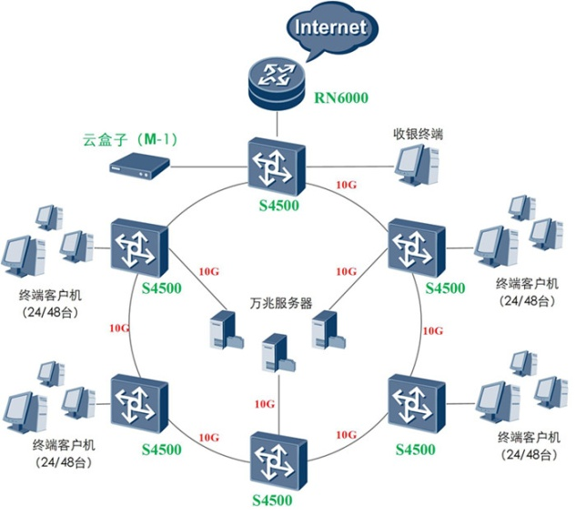
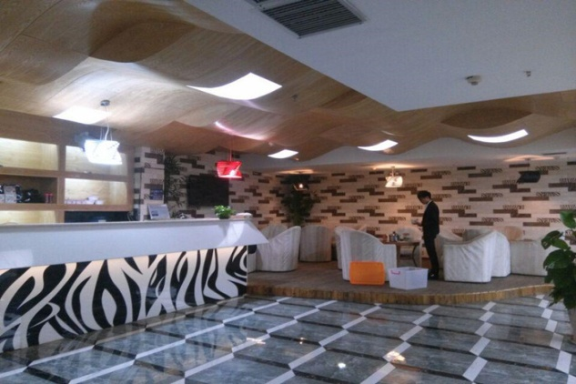
PART 04
应用案例
项目名称
金圆网咖
行业背景
金圆网城坐落在昆明的IT产业集散地——一二一大街，周边来往的人流中一半学生，一半是IT行业的从业人员，客户对网吧的机器和网络环境的要求也在不断提 升。金圆网咖顺应市场的需求，花费70多万进行装修，目前有网吧客户机199台，内设高清影视区，游戏竞技对战区，普通区，键盘鼠标及耳机使用雷蛇机械套 装。
客户需求
a.提供全方位有线、无线解决方案；
b.网络预警到手机端；
c.无线认证可以推送活动信息；
d.整个网络系统需要有灵活的升级和扩容能力，以保证整个未来扩容的需要。
方案效果
在网络建设与改造方面，金圆网络采用TG-NET的万兆环网解决方案， S4500-48G-4TF一台；S4500-48G-2TF四台；RN6000路由器 一台，升级了网络之后，客户体验度非常之好。于今年8月27日重新开业，日平均营业额突破7000元，场面异常火爆。

Slide 20

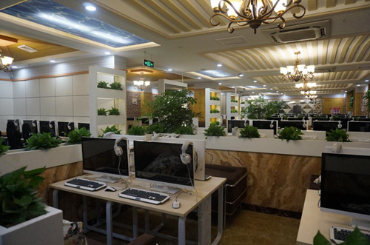
PART 04
应用案例
项目名称
湖北网众网咖
行业背景
湖北网众网咖， 积极响应文化部的号召。在市场竞争中，向综合上网服务转型。在转型的过程中，对于网络设备的要求非常高。需要万兆整体解决方案来完成。TG-NET一直致力于网吧行业，关注网吧行业产业转型。
客户需求
a. 降低线路故障；
b.提供全方位无线解决方案；
c.目前网吧都使用无盘架构；
d.整个网络系统需要有灵活的升级和扩容能力，以保证整个未来扩容的需要。
方案效果
1.环状网络，减少网络层次,提升数据转发效率；工业级环网协议，零延时，零丢包；线路故障，设备自主愈合，毫秒级倒换，稳定卓越。
2.目前网吧都使用无盘架构，让无盘服务器均衡分布在各台环网交换机下，可以避免单台交换机负载过高，减少网络数据负载压力。
3.现在的网吧客户机终端系统已经从原来的XP系统更换成Win7系统，这样就给带宽提供了更高的要求，网络内网之间，使用10G的内网带宽解决这问题。

Slide 21
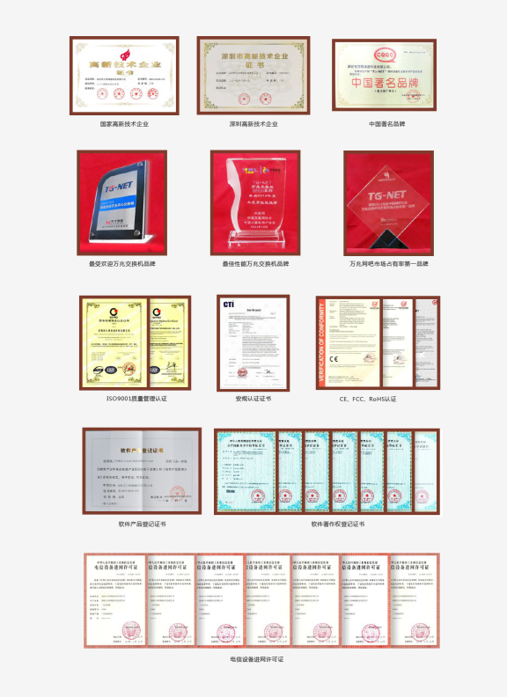
PART 05
关于我们
深圳市万网博通科技有限公司（TG-NET），是中国领先的网络通讯设备供应商。
TG-NET总部位于中国广东深圳，在深圳和上海设有二个研发中心，主要研发和生产以太网交换机、POE供电产品、路由器、无线产品、网络安全产品等。TG-NET始终聚焦IP技术领域创新进步，每年将销售额的15％以上用于研发投入。以覆盖IP网络、IP安全和IP管理的产品线为积累形成以下一代数据中心解决方案和基础网络解决方案为核心的新一代互联网解决方案，并迅速得到广泛应用。TG-NET秉承“成就客户、奋斗为先、自我批判、至诚守信、开放进取、团队合作”的核心价值观。不断开拓进取，精益求精，建立健全质量管理体系和企业文化体系，持续探索研发数据中心、云计算、移动互联网、新兴通信方式等领域的新科技，致力成为业界杰出的下一代数据中心和云计算解决方案供应商。
资质荣誉

Slide 22

THANKS
谢谢欣赏
公司总部 地址：深圳市南山区中山园路1001号国际E城E3栋 邮编：518052 电话：0755-86963722/66/99 传真：0755-86963733 全国客服热线：400-088-7500 | 生产中心 地址：深圳市龙华新区大浪街道华荣路北昱南通科技工业园 邮编：518109 电话：0755-33917728/ 33917729 传真：0755-33917727
成为经销商 如您想要合作成为经销商，请联系： E-mail：sales@tg-net.cn | 行业客户 如您是行业客户或大客户，请联系： E-mail：sales@tg-net.cn
技术支持 如您需更详尽地了解TG-NET的产品，请联系： E-mail：service@tg-net.cn | 加入TG-NET 如您想加入TG-NET团队，请联系： E-mail：hr@tg-net.cn

